Slide 1
Juli 2019
Small Caps als sinnvolle Beimischung zu gemanagten Lösungen?
MLP
Federica Forest, Business Development Manager
For professional investors only – not for public distribution
Aberdeen Standard Investments is a brand of the investment businesses of Aberdeen Asset Management and Standard Life Investments.
Notes:
Die Kernfrage ist aber natürlich, warum Small Caps gegenüber Trump eine Absicherung liefern könnten. Wir sind davon überzeugt, dass das der Fall ist.
Klar ist aber auch, dass eine globale Rezession, ob von Donald Trump herbeigeführt oder nicht, Small Caps und Aktien insgesamt hart treffen würde. Dagegen sind Small Caps natürlich nicht geschützt.

Slide 2
Einen kurzen Rückblick in die Top 10 Aktien der MyFolios¹
Passiv focussed
SLI Managed
Aktien | Gewicht
Royal Dutch Shell | 2,1%
HSBC | 1,4%
Nestle | 1,1%
BP | 1,1%
Novartis | 0,8%
GlaxoSmithKline | 0,8%
Microsoft | 0,8%
AstraZeneca | 0,8%
Apple | 0,8%
Roche | 0,8%
Aktien | Gewicht
HSBC | 1,9%
Nestle | 1,9%
Royal Dutch Shell | 1,7%
Roche | 1,6%
British American Tobacco | 1,2%
Vodafone | 1,2%
Microsoft | 1,1%
Alphabet | 1,1%
ASML | 1,1%
Prudential | 1,1%
Wie kann ich meine Rendite erhöhen, ohne dafür mehr Risiko eingehen zu müssen?
# 5.336 Titel
# 425 Titel
¹ Holdings der Aktienfonds innerhalb der MyFolios. Gewichtung der regionalen Aktienbestandteile bezogen auf Chance Plus. Aktienteil auf 100 hochskaliert.
Quelle für Holdings: Morningstar mit Datenstand per 30.11.2018.

Slide 3
Global Smaller Companies - Vorteile durch Diversifikation
20%
80%
100%
40%
60%
60%
40%
20%
80%
40%
60%
100%
60%
40%
80%
20%
80%
20%
100%
MSCI AC World
MSCI ACWI Small Cap
Aberdeen Standard SICAV I - Global Smaller Companies Fund*
* Retail Platform 1 Acc in GBP.
Quelle: Financial Express Analytics, using weekly data points, 19 Januar 2012 bis 30 Juni 2018
Notes:
Für viele eine sehr spannende Folie, warum? 1. Liefert alleine die Beimischung vom Small Caps Index einen risikominimierenden Effekt (Aktienspezifisches Risiko, lokale Revenues, etc.). 2. Ist die Gewichtung hier 20% und nicht 5-10% wie bei vielen im Portfolio gemacht. 3. Ein aktiver Fonds wie unser liefert sogar noch bessere Ergebnisse. Entweder man macht MinVar mit 40% Beimischung (Downside Capture von 66% durch die Vermeidung von Verlustbringern (Tail Risiken, etc.)) oder man mischt beim gleichen Risiko wie beim reinen Large Cap Index über 90% bei, und erhält mal schlappe 6% mehr…

Slide 4
Small Caps: die Beimischung für Ihr Portfolio

Slide 5
Passt in jedes Portfolio: Vier strukturelle Vorteile von Small Caps
Ein attraktives Umfeld für Investoren und Stockpicker
Geringere Korrelation zu Large Caps
Analysten-Abdeckung
Risikoadjustierte Rendite
Stärkere
Wachstumsaussichten
Quelle: Aberdeen Standard Investments.

Slide 6
Small Caps sind eine große und wenig analysierte Anlageklasse
Marktkapitalisierung
Anzahl der Unternehmen
85%
Large
15%
Small
70%
Small
30%
Large
 | Marktkapitalisierung | Anzahl der Unternehmen | Anzahl der Analysten
MSCI AC World Index | 85% | 2480 | 22
MSCI AC World Small Cap Index | 15% | 6095 | 6
Viel Potenzial für aktive Manager
Quelle: Factset, Thomson Reuters DataStream, Bloomberg 31. September 2018.
Notes:
Gezeigte Aufteilung die MSCI Zerlegungslogik.
Laut Aussage von Chern gibt es Small Caps mit einer Market Cap von 2 Mrd. Dollar, die aktuell keine Coverage haben.
Durch MiFiD II wird die Coverage sich weiter verschlechtern, da die Art von Brokerservices kein großes Geschäftsmodell mehr bietet. Was fällt weg? Small Caps, da hier die Tickets auch nicht so groß sind und über die Large Caps weiter berichtet werden muss (Aktuelles Beispiel wie Deuba Coba zur Verdeutlichung nutzen)
Aber eine geringe Coverage ist nicht nur gut. Wenn man reiner Value Investor ist und herausgefunden hat, dass 80% Cash auf dem Balance Sheet liegt, dann ist das super. Auf der anderen Seite bekommt das ohne weitere Coverage auch niemand anders mit. Für Edinburgh-Team weniger ein Faktor aufgrund des Momentum-Ansatzes. Dafür könnte man aber wieder argumentieren, dass die Matrix schlechter global „gefüttert“ wird. Hier hilft aber das Argument, dass wir laut Dale das drittgrößte Fundamental Equity Haus der Welt sind. Wir machen ja eigenes Research und Unternehmensbesuche und daher sind wir von anderen Analysten weniger abhängig, können als die Ineffizienz die zunehmen wird sehr gut ausnutzen (Alpha für Stockpicker).

Slide 7
Starker Performanceaufschlag gegenüber Large Caps
Mehrertrag p.a. gegenüber Large Caps in unterschiedlichen Regionen (2000 – 2016)
Globale Small Cap-Prämie von 5,5% p.a.
Quelle: The NSCI 2017 – Scott Evans und Paul Marsh - Numis, London und Edinburgh, 16–17 Januar 2017.
Notes:
As at Q3 2017
Q1 2017 notes:
Updated annually and a small cap team member will send you the report to get the revised chart from

Slide 8
Was zeichnet Aberdeen Standard Investments als Small Caps- Manager aus?
Notes:
Quelle: Eigene Angaben

Slide 9
Aberdeen Standard Investments Small Caps – Top-Strategien auf einen Blick
Deutlicher Mehrwert für Kunden seit Auflage der jeweiligen Strategie.
European Smaller Companies (01.10.2007)
Global Smaller Companies (19.01.2012)
US Smaller Companies (01.11.2008)
+6,1% p.a.
+5,4% p.a.
+3,0% p.a.
Japanese Smaller Companies (01.01.2006)
EM Smaller Companies (01.05.2007)
Asia ex Japan Smaller Companies (01.06.2004)
+1,9% p.a.
+2,3% p.a.
+4,4% p.a.
Quelle: Aberdeen Standard Investments, BPSS, Thomson Reuters DataStream, brutto arithmetische Renditen seit Auflage der Strategien in USD, 30. September 2018.

Slide 10
Was zeichnet unseren Small Caps-Ansatz aus?
Überzeugung
Jede Investmentidee hat einen signifikanten Einfluss auf die Performance
Aktiv
Bottom-Up-Aktienauswahl im Fokus, basierend auf unserem eigenen Research
Qualität
Wir suchen hochwertige Unternehmen, um sie langfristig zu halten
Wachstum
In nachhaltiges und vorhersehbares Wachstum wollen wir investieren
Momentum
Gewinne laufen lassen und Verluste begrenzen
Quelle: Aberdeen Standard Investments.
Notes:
Was unseren Ansatz auszeichnet sind fünf wesentliche Bausteine:
Wir sind Überzeugungstäter. Uns interessiert nicht die Benchmark, sondern, dass unsere Investmentideen im Portfolio zum Tragen kommen.
Wir sind aktiv. Wir suchen attraktive Unternehmen und keine übergeordneten Faktoren, ob nun regional, sektoral und co.
Für uns ist Qualität wichtig. Wir wollen in ein Top-Management investieren, das mit stabilen und sauberen Bilanzen arbeitet (Hochwertige Unternehmen; hoher ROE, hoher ROC, gutes Management, starke Bilanzen, starke Cashflows). Hochverschuldete Kleinunternehmen finden sie bei uns nicht!
Das weitere Wachstum der Unternehmen muss sichtbar sein. Wir setzen hier gerne auf strukturelle Trends – denken Sie an GRUBHUB – da hier weniger Zyklik zu finden ist. Gerade in einer Welt der niedrigen Zahlen (Inflation & Zinsen).
Es ist aber nicht nur wichtig eine tolle Idee zu finden, sondern auch den Zeitpunkt zu identifizieren, wann man investiert sein sollte und hier hilft unser Momentum-Ansatz (Sowohl was den Aktienkurs als auch was das Geschäftsmodell angeht).

Slide 11
Kern unseres risikoarmen Ansatzes: Die Vermeidung von Verlustbringern
Market return
Large Cap
Small Cap
7%
Verlustbringer
16%
Verlustbringer
93%
Profitabel
84%
Profitabel
Quelle: Aberdeen Standard Investments, MSCI Indizes, 31. Dezember 2017; Aberdeen Standard Investments, seit Auflage der Strategien bis 31. Dezember 2018.
Die Vermeidung von „Blue-Sky“ Unternehmen zahlt sich aus
Notes:
Avoid “Blue Sky” and “Deep Value”Organic growth valued more highly in a low inflation world
Highly cyclical earnings
Poor execution / track record
Loss-making or blue sky
Highly leveraged
German forklift and warehouse automation
Investment case
Market leader in forklift trucks and warehouse automation
Improving margins and returns
Long serving CEO
Strong balance sheet
Secular growth in the industry
Strukturelle Verzerrungen
16% der MSCI ACWI Small Caps sind verlustbringend
Wir vermeiden Verlustbringer, Blue-Sky-Unternehmen, stark zyklische Erträge, stark fremdfinanzierte Unternehmen.
Dies führt dazu, dass wir zyklischere Bereiche des Marktes - Materialien, Energie, Biotech - untergewichten, die tendenziell volatiler sind.
Wir konzentrieren uns auf
Hochwertige Unternehmen; hoher ROE, hoher ROC, gutes Management, starke Bilanzen, starke Cashflows
Nachhaltiges Wachstum - jene seltenen Unternehmen, die ein nachhaltiges und vorhersehbares Wachstum aufweisen
Momentum – Sowohl was den Aktienkurs als auch was das Geschäftsmodell angeht.

Slide 12
Beständigkeit – auch in turbulenten Märkten
In 9 von 14 Phasen hat unser aktives Management einen Mehrwert geliefert
Months since inception when European equities fell by 5%+
Source: Aberdeen Standard Investments, gross monthly returns in Euro of fund vs MSCI Europe and FTSE Developed Small Cap in months where MSCI Europe fell by >5%, 31 December 2018

Slide 13
European Smaller Companies - Anhaltende Outperformance über den Konjunkturzyklus hinweg
Quelle: Morningstar Direct, D Acc Share Class, Net of fees in EUR, 28. Februar 2019
Fokus auf qualitativ hochwertige, nachhaltig wachsende Unternehmen

Slide 14
Wie funktioniert unser Investmentansatz?
Notes:
Quelle: Eigene Angaben

Slide 15
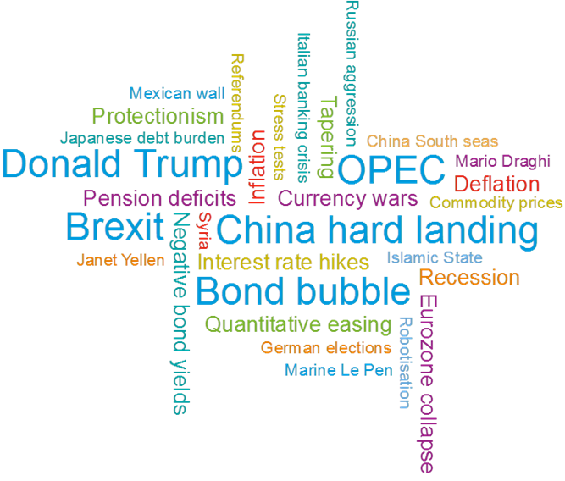
Unser Investmentprozess
Ideenfindung
Ideenvalidierung
Portfoliokonstruktion
Interne Analysten
Externes Research
Unternehmensbesuche gesamt: >7.500 in 2017
Matrix Screen
Fundamentales Research
Bewertungsanalyse
Unternehmensbesuche bei Small Caps: >400 p.a.
Liste der besten Ideen (ca.100)
Peer review
Risikomanagement
Endgültiges Portfolio
Bottom-up-Ansatz mit Hilfe eines eigenen Screening-Tools
Quelle: Aberdeen Standard Investments.
Notes:
S
Wer ist die nächste Fever-Tree? Etablierte die Idee der Premium Mischgetränke, Ausschlließlich natürliche Zutaten von höchster Qualität, Wiederaufleben von Gin und Tonic als beliebtes Getränk, Rasantes Wachstum, aber nur <1% des globales Mischgetränkemarkets, Trotz hoher Bewertung weitere Phantasie möglich
Wichtig hier klarzustellen, dass die Matrix lediglich ein Filter ist und kein Quantansatz.
Auch hier kann man auf die Größe unseres Researches abstellen und das Wegfallens von Input durch MiFiD II bei dem ein oder anderen Konkurrenten.
Bei der Validierung kann man gerne auf das Pool und Hantelbank Beispiel vom UK Outsources (Beispiel von Andrew) eingehen. Kommt immer gut an. Team will auch nur das kaufen, was es wirklich selbst durchdrungen hat.
Aktuell sind es final 46 Titel. Hier Peer Review als Teamansatz zu betonen. Alle Ideen werden diskutiert, um keine Verliebtheitskäufe im Portfolio zu haben. Risikomanagement heißt Unternehmensrisiken zu Management. Sektoren- oder Länderabweichungen sind nicht das Thema. Im Q4 hat das Team alle Unternehmen kontaktiert, um zu erfahren, ob es hier tatsächlich Effekte auf die Auftragsbücher etc. gibt, ober ob alles seinen gewohnten Gang geht. Falls möglich nutzen wir das dann als günstige Möglichkeit aufzustocken.
Tilt hat über die Zeit Bestand und unterscheidet uns von dem ein oder anderen Konkurrenten. Wir lieben saubere und gute Bilanzen.

Slide 16
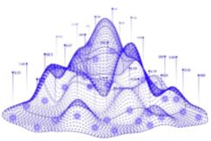
Wir suchen nach Marktführern in strukturellen Wachstumsfeldern
Gesundheitswesen
Wohlbefinden & Körperpflege
HMS, Evolent Health, Abiomed, Insulet
Dentium, TCI, Odontoprev, Mani
Technologie - Disruptoren
Essen & Trinken
GMO Payment Gateway, Appen, Paylocity, Aspen Technology
Fever-tree, Grubhub, Dino Polska, Xiabu Xiabu
Heute die großen Unternehmen von morgen kaufen!
Quelle: Aberdeen Standard Investments November 2018. © sind Eigentum der jeweils genannten Unternehmen. Diese sind allein zu Illustrationszwecken ausgewählt wurden.

Slide 17
Ein Blick ins Portfolio
Notes:
Quelle: Eigene Angaben

Slide 18
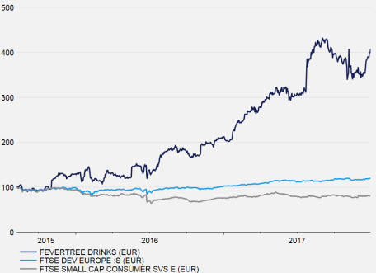
Fevertree Drinks
Matrix
Kaufdatum | Qualität | Wachstum | Momentum | Wert | GESAMTBEWERTUNG
10. Aug. 2015 | +3 | +3 | +22 | -10 | +18
Etablierte die Idee der Premium Mischgetränke
Ausschlließlich natürliche Zutaten von höchster Qualität
Wiederaufleben von Gin und Tonic als beliebtes Getränk
Rasantes Wachstum: <1% des globales Mischgetränkemarkets
Quelle: Aberdeen Standard Investments, Thomson Reuters DataStream, 10. August 2015 bis 30. Juni 2018. Die Auswahl dieses Wertpapieres dient lediglich illustrativen Zwecken, um den Management-Stil darzustellen; mit ihr ist kein Hinweis auf zukünftige Performance und insbesondere keine individuelle Empfehlung verbunden.
Die Wertentwicklung in der Vergangenheit lässt keine Rückschlüsse auf die zukünftige Performance zu.
Notes:
Bei Fevertree gehe ich darauf ein, dass wir hier beim IPO eingestiegen sind. Warum sage ich das? Ganz einfach, bei der Analyse der Unternehmen wollen wir analog zu unseren Investoren einen langen Track Record sehen, um zu beurteilen, ob das Management auch das hält, was es verspricht und wie hier bilanziert und agiert wird. Daher sind wir meist erst bei Unternehmen nach fünf Jahren dabei. Bei Fevertree konnten wir zum Glück das Handeln des Management auch in ihrer Zeit vor dem Börsengang beurteilen, um hier abzuleiten wie das Unternehmen geführt wird.
Außerdem kann man hier nochmal auf die Bewertung eingehen, um zu betonen, dass wir das Kriterium mitlaufen lassen, um die Positionsgrößen zu managen.
Da Fevertree “anfassbar” ist, kann man hier auch auf die Rum-Expansion eingehen. Hierdurch entsteht zusätzliche Phantasie.

Slide 19
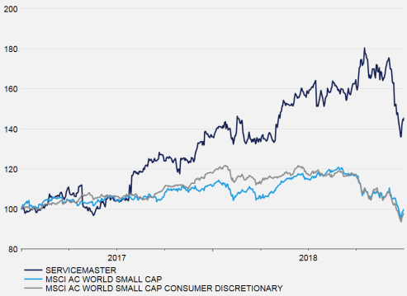
Service Master
Matrix
Kaufdatum | Qualität | Wachstum | Momentum | Wert | Gesamt-bewertung
13 April 2018 | 6 | 0 | 17 | -3 | 20
Kaufdatum
US-Unternehmen für Schädlingsbekämpfung
Vorhersehbares, wiederkehrendes Umsatzgeschäft mit guten Margen und Kapitalrenditen
Die globale Erwärmung verursacht einen zunehmenden Schädlingsbefall, insbesondere in der südlichen Hälfte der USA.
Pläne zur Verbesserung des Kundenservice sollten die Wachstumsrate beschleunigen.
Quelle: Aberdeen Standard Investments, Thomson Reuters DataStream, 31. Dezember 2018. Die Auswahl dieses Wertpapieres dient lediglich illustrativen Zwecken, um den Management-Stil darzustellen; mit ihr ist kein Hinweis auf zukünftige Performance und insbesondere keine individuelle Empfehlung verbunden. Die Wertentwicklung in der Vergangenheit lässt keine Rückschlüsse auf die zukünftige Performance zu.
Notes:
Habe ich genutzt als Gag auf den Klimawandel. Profiteur der zusätzlichen Ausweitung der Notwendigkeit der Services im Süden der USA.
Oder man nimmt hier das Zitat des CEOs (Beispiel von Alan). Ameisen und Termiten lesen kein Wallstreet Journal.

Slide 20
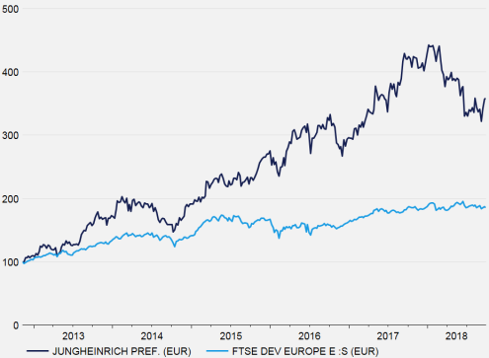
Jungheinrich
Matrix
Kaufdatum | Qualität | Wachstum | Momentum | Wert | GESAMTBEWERTUNG
August 2014 | +5 | +2 | +5 | 0 | +12
Hochwertiges deutsches Mittelstandsgeschäft
Langjähriger Wachstums- und Innovations-geschichte in den Märkten für Gabelstapler und Lagerautomation
Führende Position im europäischen Markt
Die mittelfristige Unternehmensprognose von € 4 Mrd. Umsatz bis 2020 erscheint zu konservativ
Quelle: Aberdeen Standard Investments, Thomson Reuters DataStream, 08. November 2012 bis 30. November 2018. Die Auswahl dieses Wertpapieres dient lediglich illustrativen Zwecken, um den Management-Stil darzustellen; mit ihr ist kein Hinweis auf zukünftige Performance und insbesondere keine individuelle Empfehlung verbunden. Das Portfolio enthält dieses Wertpapier unter Umständen nicht. © Markennamen sind Eigentum der jeweils genannten Unternehmen. Diese sind allein zu Illustrationszwecken ausgewählt worden.
Notes:
Market leader in forklift trucks and warehouse automation
Improving margins and returns
Long serving CEO
Strong balance sheet
Secular growth in the industry
Hochwertiges Mittelstandsgeschäft mit langjähriger Wachstums- und Innovationsgeschichte in den Märkten für Gabelstapler und Lagerautomation. Führende Position im europäischen Markt
Vom strukturellen Wachstum der Lagerhaltung und der Nachfrage nach Gabelstaplern profitieren, da der Einzelhandel von Ziegelsteinen und Mörtel zu Online-Plattformen (Bricks to Clicks) übergeht.
Führende Marktposition im Markt der Lagerautomatisierung, die zu deutlichen Effizienzsteigerungen für die Kunden führt.
Die mittelfristige Unternehmensprognose von 4 Mrd. € Umsatz bis 2020 erscheint zu konservativ

Slide 21
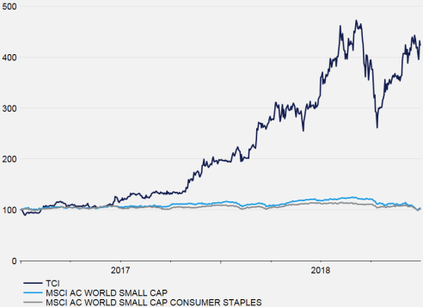
TCI
Matrix
Kaufdatum | Qualität | Wachstum | Momentum | Wert | Gesamt-bewertung
14 June 2018 | 8 | 4 | 19 | -8 | 23
Kaufdatum
Größter Lebensmittelhersteller in Taiwan für Nahrungsergänzungsmittel in den Bereichen Reformkost, funktionelle Getränke und Hautpflegeprodukte.
Lieferung patentierter Rezepturen an mehrere Marken, unterstützt durch gut ausgestattete F&E-Funktionen.
200 Patente
Produkte wie Kollagenschokolade, kalorienarmes Eis und probiotischer Joghurt
Quelle: Aberdeen Standard Investments, Thomson Reuters DataStream, 31. Dezember 2018. Die Auswahl dieses Wertpapieres dient lediglich illustrativen Zwecken, um den Management-Stil darzustellen; mit ihr ist kein Hinweis auf zukünftige Performance und insbesondere keine individuelle Empfehlung verbunden. Die Wertentwicklung in der Vergangenheit lässt keine Rückschlüsse auf die zukünftige Performance zu.
Notes:
As at Q3 2018
Text / Top right matrix is static
Chart is from Thomson Reuters DataStream (is saved down)

Slide 22
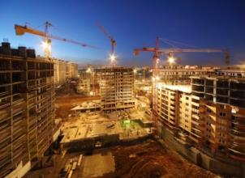
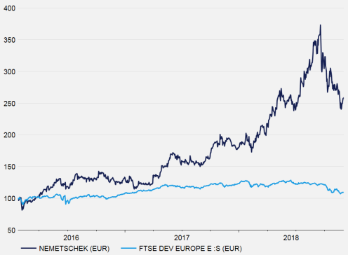
Nemetschek
Matrix
Kaufdatum | Qualität | Wachstum | Momentum | Wert | GESAMTBEWERTUNG
August 2016 | +5 | +2 | +14 | -10 | +11
Deutscher Anbieter von 3D-Design-Software für Architektur- und Bauunternehmen
Marktführer in Europa und mit einer starken Marktposition in Nordamerika.
Unsere Erwartung ist, dass Nemetscheks Umsatz- und Gewinnwachstum sich positiv entwickeln wird.
Quelle: Aberdeen Standard Investments, Thomson Reuters DataStream, 26. Januar 2016 bis 30. November 2018. Die Auswahl dieses Wertpapieres dient lediglich illustrativen Zwecken, um den Management-Stil darzustellen; mit ihr ist kein Hinweis auf zukünftige Performance und insbesondere keine individuelle Empfehlung verbunden. Das Portfolio enthält dieses Wertpapier unter Umständen nicht. © Markennamen sind Eigentum der jeweils genannten Unternehmen. Diese sind allein zu Illustrationszwecken ausgewählt wurden.
Notes:
Deutscher Anbieter von 3D-Design-Software für Architektur- und Bauunternehmen
Marktführer in Europa und mit einer starken Marktposition in Nordamerika. Das Unternehmen hat außerordentliche Wachstumsaussichten, da in diesen Industriebereichen der technologische Wandel stark durch die Vermeidung von Fehlern und eine Erhöhung der Baueffizienz getrieben wird.
Unsere Erwartung ist, dass Nemetscheks Umsatz- und Gewinnwachstum sich positiv entwickeln wird.

Slide 23
Warum Small Caps und warum mit Aberdeen Standard Investments?
Aktive Manager mit Mehrwert
Über 100 Jahre Erfahrung
Globale Aufstellung für lokales Alpha
Konsistenter Investmentprozess
Quelle: Aberdeen Standard Investments.
Notes:
Mehrwert das strapazierte Wort: Was heißt es für uns (Zugang zu attraktiven regionalen Geschäftsmodellen, Downside Capture,

Slide 24
Anhang

Slide 25
Global Smaller Companies
Risk statistics
Upside capture | 111%
Downside capture | 90%
Period Beta | 0.98
Fund volatility | 13.3
Index volatility | 11.8
Source: Aberdeen Standard Investments, Morningstar Direct, 31 December 2018

Slide 26
Ihr Ansprechpartner bei Aberdeen Standard Investments
Federica Forest
Business Development Manager
Phone: +49 69 7680 72187
Mobile: +49 173 59 28 460
E-Mail: federica.forest@aberdeenstandard.com

Slide 27
Disclaimer
Bitte beachten Sie, dass sich die untenstehenden Angaben auf die institutionelle thesaurierende Anteilsklasse bezieht. Weitere Informationen zu den Anteilsklassen finden Sie auf der folgenden Webseite www.standardlifeinvestments.com
Die folgenden Risikofaktoren finden speziell für diesen Fonds Anwendung. Diese sind zusätzlich zu den generellen Risiken beim Investieren zu betrachten. Eine komplette Liste der Risiken hinsichtlich dieses Fonds können dem Verkaufsprospekt entnommen werden, der auf der Webseite oder auf Wunsch erhältlich ist.
(a) Der Fonds investiert in Wertpapiere, welche dem Risiko ausgesetzt sind, dass der Emittent seinen Verpflichtungen in Bezug auf Zins-oder Kapitalzahlungen nicht nachkommen könnte
(b) Der Fondspreis kann aus einer Vielzahl von Gründen täglich steigen oder fallen einschließlich Änderungen der Zinsen, Inflationserwartungen oder der angenommenen Kreditqualität einzelner Länder oder Wertpapiere
(c) Der Fonds investiert in Aktien und aktienähnlichen Wertpapieren. Diese reagieren empfindlich auf Veränderungen der Aktienmärkte, die volatil sein können und sich innerhalb kürzester Zeit verändern
(d) Der Fonds kann in Aktien und / oder Anleihen der Schwellenländer investieren. Investitionen in Schwellenländer gehen mit einem höheren Verlustrisiko einher als Investitionen in stärker entwickelten Märkten. Grund hierfür sind unter anderem Faktoren wie die größeren politischen, steuerlichen und wirtschaftlichen Risiken, Wechselkurs- und Liquiditätsrisiken und regulatorische Risiken
(e) Der Gebrauch von Derivaten beinhaltet das Risiko reduzierter Liquidität, erheblichen Verlustes und höherer Volatilität in ungünstigen Marktbedingungen wie ein Ausfall von Marktteilnehmern. Der Gebrauch von Derivaten hat zur Folge, dass der Fonds gehebelt ist (in diesem Fall übersteigt das Marktengagement und damit das Verlustpotenzial des Fonds den Wert, der investiert wurde) und in diesen Marktbedingungen werden die Auswirkungen des Hebels die Verluste erhöhen. Der Fonds macht intensiv Gebrauch von Derivaten
(f) Der Fonds investiert in Hochzinsanleihen, welche ein höheres Ausfallrisiko besitzen als Anleihen mit niedrigeren Renditen
Die angegebenen Daten beziehen sich auf die Vergangenheit. Die Wertentwicklung in der Vergangenheit lässt nicht auf die zukünftige Wertentwicklung schließen. Der Wert einer Anlage kann sowohl steigen als auch fallen. GARS macht intensiv Gebrauch von Derivativen, um das Anlageziel zu erreichen
Alle hierin enthaltenen Daten, die auf einen Dritten zurückzuführen sind („Drittdaten“), sind das Eigentum eines bzw. mehrerer Dritter („Eigentümer“), wobei Standard Life Aberdeen** über eine Nutzungslizenz für diese Daten verfügt. Drittdaten dürfen nicht kopiert oder weitergegeben werden. Drittdaten werden„ wie erhalten“ bereitgestellt. Ihre Richtigkeit, Vollständigkeit oder Aktualität sind nicht garantiert. Im gesetzlich zulässigen Umfang haften weder der Eigentümer Standard Life Aberdeen** noch ein sonstiger Dritter (einschließlich eines an der Bereitstellung bzw. Zusammenstellung der Drittdaten Beteiligten) für die Drittdaten oder deren Nutzung. Die frühere Wertentwicklung stellt keine Garantie für die künftige Wertentwicklung dar. Weder der Eigentümer noch ein anderer Drittsponsor unterstützt oder fördert den Fonds oder Produkte, auf die sich die Drittdaten beziehen.
**Standard Life bezeichnet das betreffende Mitglied der Standard Life-Gruppe, d. h. Standard Life Aberdeen plc sowie deren Tochtergesellschaften, Unternehmen von Tochtergesellschaften und verbundene Gesellschaften (direkt oder indirekt).“
Standard Life Investments Limited ist eine in Schottland (unter der Nummer SC123321) eingetragene Gesellschaft mit Sitz in 1 George Street, Edinburgh EH2 2LL.
Standard Life Investments Limited ist in Großbritannien von der Financial Conduct Authority zugelassen und wird von dieser beaufsichtigt.
Aus Sicherheitsgründen und zur Optimierung der den Kunden angebotenen Serviceleistungen kann Standard Life Investments Telefongespräche mithören und/oder aufzeichnen.
www.standardlifeinvestments.com
© 2018 Standard Life Aberdeen, lizentierte Bilder

Slide 28
Ausschließlich professionellen Investoren vorbehalten
Für Privatanleger nicht geeignet.
Erstellt von Aberdeen Standard Investments Deutschland AG, Bockenheimer Landstraße 25, 60325 Frankfurt am Main.
Dieses Dokument dient ausschließlich Informationszwecken und sollte nicht als Angebot oder Anregung verstanden werden, mit den hierin erwähnten Investitionen zu handeln.
Für die Richtigkeit, Angemessenheit oder Vollständigkeit der in diesem Dokument enthaltenen Angaben und Informationen übernimmt Aberdeen keine Gewähr. Eine Haftung für Fehler oder fehlende Angaben in den Informationen und Unterlagen ist explizit ausgeschlossen. Die Researchunterlagen oder Analysen, welche zur Erstellung dieses Dokumentes herangezogen wurden, hat Aberdeen zur eigenen Verwendung beschafft und möglicherweise zu eigenen Zwecken eingesetzt. Die resultierenden Erkenntnisse werden nur koinzidenziell zur Verfügung gestellt; für die Richtigkeit der Angaben wird keine Gewähr übernommen.
Einige der Informationen in diesem Dokument können Vorhersagen oder in die Zukunft gerichtete Aussagen im Hinblick auf künftige Ereignisse oder die künftige finanzielle Performance von Ländern, Märkten oder Unternehmen enthalten. Die tatsächlich eintretenden Ereignisse oder Ergebnisse können erheblich von diesen Vorhersagen abweichen. Es obliegt dem Leser, die Relevanz, Richtigkeit und Angemessenheit der in diesem Dokument enthaltenen Angaben selbst einzuschätzen, und eigene, nach eigenem Dafürhalten notwendige oder angemessene Recherchen anzustellen, um zu dieser Einschätzung zu gelangen. Jede in diesem Dokument geäußerte Meinung oder Einschätzung ist genereller Natur und sollte nicht vom Leser als Beratung verstanden werden.
Weder Aberdeen noch ihre Mitarbeiter, verbundene Unternehmen oder in ihrem Auftrag handelnde Personen haben die speziellen Anlageziele, finanziellen Verhältnisse oder besonderen Bedürfnisse des Lesers, oder einer bestimmten Person bzw. Personengruppe berücksichtigt oder untersucht. Demnach wird keine Gewährleistung gegeben noch keine Haftung übernommen bei jedwedem mittelbaren oder unmittelbaren Verlust, den ein Leser oder eine Person bzw. Personengruppe durch Handlungen erleidet, welche aufgrund der Informationen, Meinungen oder Schätzungen in diesem Dokument vorgenommen werden. Aberdeen behält sich vor, die in diesem Dokument enthaltenen Informationen jederzeit und ohne Ankündigung zu ändern bzw. zu revidieren.
Immobilien sind eine relative illiquide Anlageklasse; ihre Bewertungen sind letztendlich Meinungssache. Einen anerkannten Markt für Immobilien gibt es nicht; die Monetarisierung von Immobilienvermögen kann sich verzögern. Der Kapitalwert von Anlagen und die durch die Investitionen erzielten Erträge können sowohl steigen als auch fallen. Möglicherweise erhält ein Anleger nicht den vollen Betrag seiner Investition zurück. Wertentwicklungen in der Vergangenheit lassen keine Schlüsse auf künftige Ergebnisse zu.
Die steuerliche Behandlung hängt von den unterschiedlichen Verhältnissen einzelner Anleger ab und könnte künftigen Änderungen unterliegen. Bevor Anlageentscheidungen getroffen werden, sollte professioneller Rat eingeholt werden.
Die MSCI-Informationen dürfen lediglich für interne Zwecke verwendet werden. Ihre Vervielfältigung oder Weitergabe in beliebiger Form ist nicht gestattet. Auch dürfen sie nicht als Grundlage für oder Komponente von Finanzinstrumenten, Produkten oder Indizes dienen. Die MSCI-Informationen stellen keine Anlageberatung oder Empfehlung für eine Anlageentscheidung (bzw. den Verzicht auf eine solche) dar und dürfen nicht als Grundlage für Anlageentscheidungen dienen. Historische Daten und Analysen sind nicht als Anhaltspunkt oder Garantie für Analysen, Prognosen oder Vorhersagen einer künftigen Performance zu verstehen. Die MSCI-Daten werden ohne Gewähr («wie besehen») zur Verfügung gestellt, wobei der Nutzer dieser Informationen das alleinige Risiko für ihre Verwendung trägt. Alle mit MSCI verbundenen Unternehmen und alle anderen an der Erfassung, Berechnung oder Generierung von Daten beteiligten Personen (gemeinschaftlich die «MSCI-Parteien») lehnen ausdrücklich jede Haftung (insbesondere die Haftung für Echtheit, Richtigkeit, Vollständigkeit, Aktualität, Gesetzeskonformität, Markteignung oder Eignung für einen bestimmten Zweck) bezüglich dieser Informationen ab. Ohne Einschränkung des Vorstehenden haften diese Parteien unter keinen Umständen für direkte, indirekte, besondere, Neben-, Straf- oder Folgeschäden (insbesondere entgangener Gewinn) sowie sonstige Schäden (www.msci.com).
Bloomberg Daten dienen nur zur Veranschaulichung. Annahmen zu künftigen Entwicklungen sind daraus nicht abzuleiten.
Quelle Zahlen und Fakten: Aberdeen Asset Management Deutschland AG, soweit nicht anders ausgewiesen.

